Slide 1
브레드보드
[ 논리회로- OR gate ]

Slide 2
실험목표
브레드보드를 이용한 간단한 전기회로에 대하여 알아 보고 ,
논리회로 OR-gate 를 직접 만들어 봅시다.
실험 준비물
브레드보드 / 트랜지스터 / 스위치 / 브레드보드용 전선 / 저항 / LED
동전전지 + 전지홀더 / 도안 ** 유성펜, 가위

Slide 3
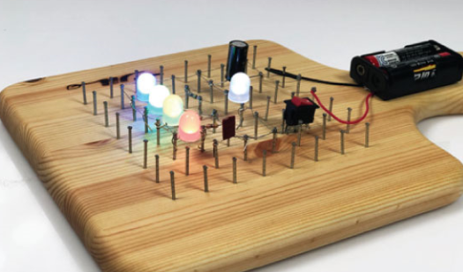
브레드보드 = 빵판?!
브레드보드 (Bread Board)는 빵을 썰 때 사용하는 도마를 말합니다.
전자회로를 다루는 시간에 왜 빵이 나왔을까요?
전자부품을 서로 연결하여 회로를 만들려면 보통은 납땜을 하게 됩니다.
그러나 완성된 회로가 아닌 테스트용 회로인 경우
여러 가지 부품을 연결했다 제거했다 하면서 실험해보게
되는데, 이럴 때에는 납땜 연결이 매우 불편합니다.
이점을 보완하기 위하여 빵을 썰 때 사용하던 나무 도마 위에
규칙적으로 쇠못을 박아놓고 다양한 전선 및 부품을 쉽게
연결하도록 했던 것이 발전하여 지금의 브레드보드가
되었습니다.
일정한 간격의 구멍이 있는 플라스틱 판 내부에 핀을 넣어
전류가 흐를 수 있어 여러 전자부품을 끼우고 제거하도록
고안되었으며, 테스트회로 및 교육용으로 많이 이용되고
있습니다.

Slide 4
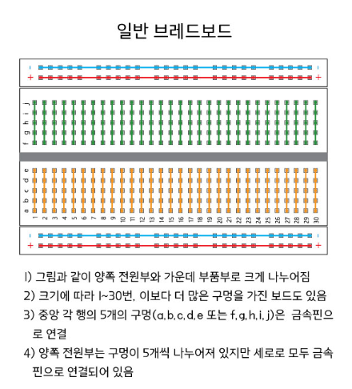
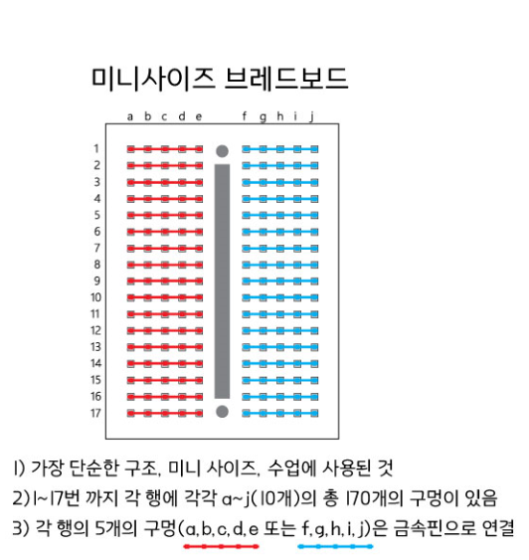

Slide 5
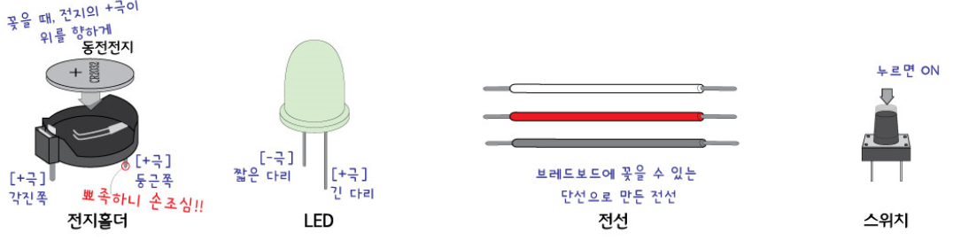
브레드보드 기초회로
부품을 이용하여 LED에 불을 켜는 가장 단순한 전기회로를 만들어 봅시다.

Slide 6
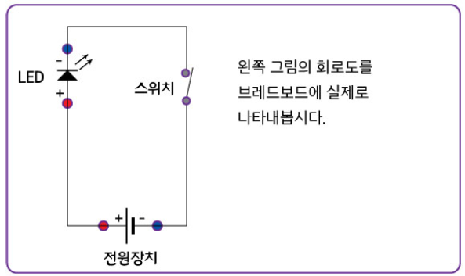
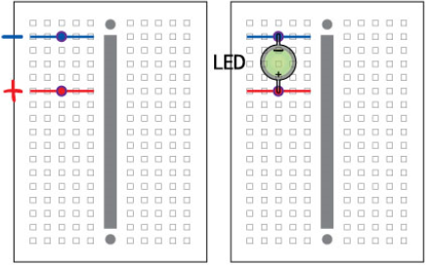
브레드보드 기초회로
부품을 이용하여 LED에 불을 켜는 가장 단순한 전기회로를 만들어 봅시다.
1) LED 를 브레드보드 에 꽂습니다.
LED 의 두 다리를 서로 다른 라인에 꽂아야 합니다.
긴 다리가 (+)극, 짧은 다리가 (-) 극입니다.

Slide 7
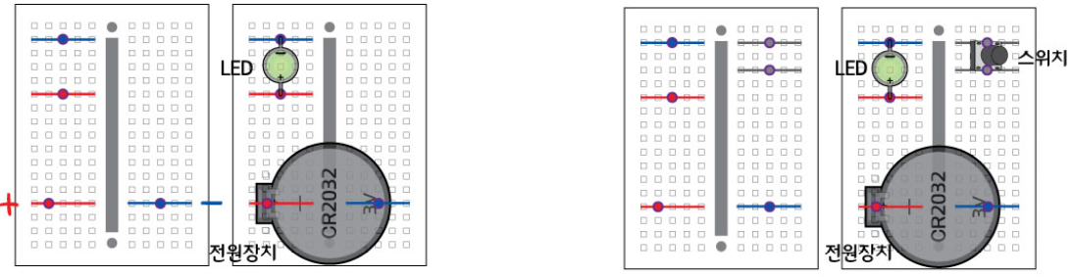
브레드보드 기초회로
2) 전지홀더를 꽂은 후, 동전전지를 끼웁니다.
3) 스위치를 꽂습니다.
전지홀더의 각진 쪽이 +극, 둥근 쪽이 - 극 입니다.
스위치는 극성이 없습니다.

Slide 8
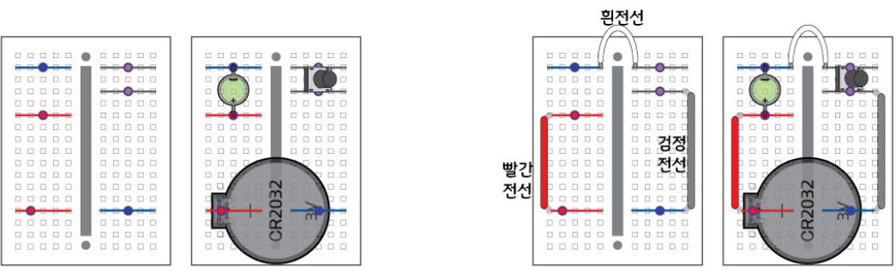
브레드보드 기초회로
※ 모든 부품의 단자는 여러 번 꺾이면 부러질 수 있으니 조심해서 다룹니다.
4) 각 부품을 전선을 이용하여 연결할 차례입니다.
전선을 서로 어느 구멍에 연결해야 각 부품들이
연결되어 회로를 완성할 수 있을까요?
그림위에 연필로 전선을 그려봅시다.
각 부품이 꽂혀있는 라인 ( ) 어느 곳에 꽂아도
부품은 서로 연결됩니다.
▷ 계획한 대로 전선을 꽂고, 회로가 잘 작동
하는지 확인합니다.
5) 브레드보드 위에 다양한 전기회로를 표현해 봅시다.

Slide 9
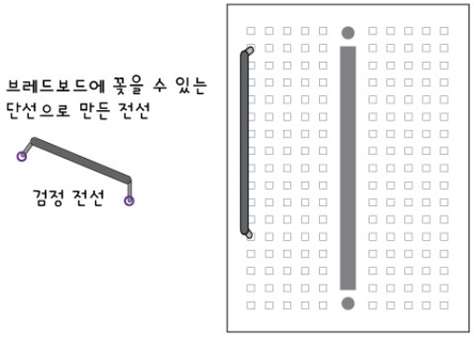
[ 브레드보드에 부품 꽂아 연결하기 ]
1. 검정 전선 1개 연결

Slide 10
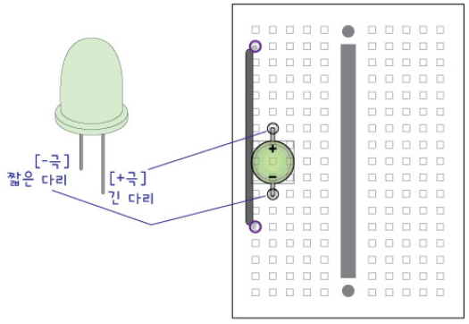
[ 브레드보드에 부품 꽂아 연결하기 ]
2. LED 1개 연결
● LED의 긴 다리는 (+)극
짧은 다리는 (-) 극 입니다.
● 유성펜으로 (-)극 표시한
부분이 위로 향하도록 합니다.

Slide 11
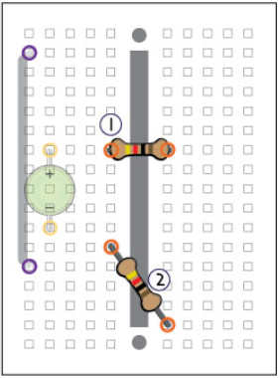


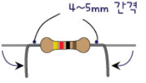
[ 브레드보드에 부품 꽂아 연결하기 ]
3. 저항 2개 연결
저항의 다리는 바짝 (좁게)
구부립니다.
● 다리의 방향은 상관없습니다.
그림을 잘 보고 꽂으세요.
(2) 또 다른 저항 하나는 다리를
그림처럼 몸체와 간격을 두고
넓게 구부립니다.

Slide 12
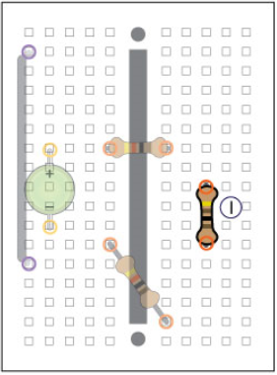


[ 브레드보드에 부품 꽂아 연결하기 ]
4. 저항 1개 연결
● 다리의 방향은 상관없습니다.
그림을 잘 보고 꽂으세요.
저항의 다리는 바짝 (좁게)
구부립니다.

Slide 13
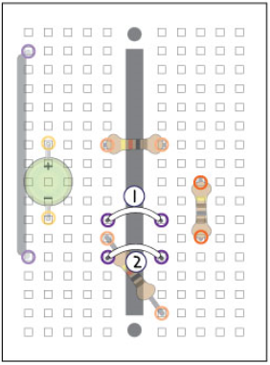
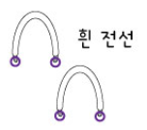
[ 브레드보드에 부품 꽂아 연결하기 ]
5. 흰 전선 2개 연결
● 흰 전선 2개를 그림의 위치에
잘 꽂습니다.

Slide 14
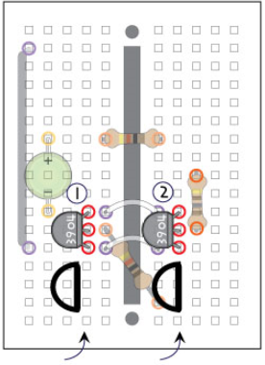
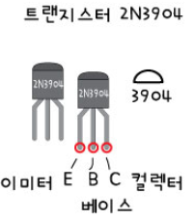
[ 브레드보드에 부품 꽂아 연결하기 ]
6. 트랜지스터 2개 연결
납작한 면 방향 주의

Slide 15
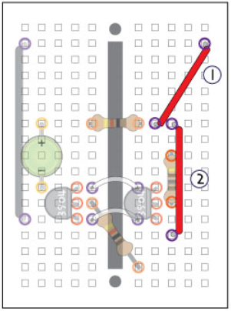
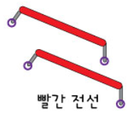
[ 브레드보드에 부품 꽂아 연결하기 ]
7. 빨간 전선 2개 연결

Slide 16
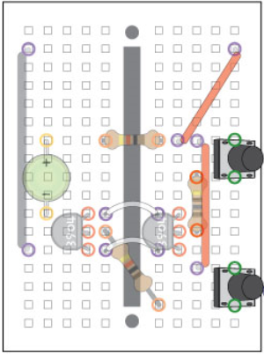
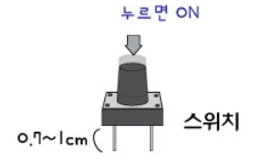
[ 브레드보드에 부품 꽂아 연결하기 ]
8. 스위치 2개 연결
● 스위치의 다리 길이를
1cm 이내로 자르면 완전히
꽂혀 작동하기 좋습니다.
①
②

Slide 17
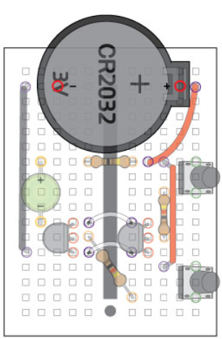
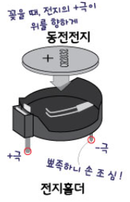
[ 브레드보드에 부품 꽂아 연결하기 ]
9. 전지홀더와 동전전지 연결

Slide 18
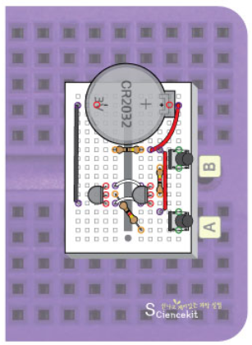
[ 논리회로-OR gate 도안에 브레드보드 붙이기 ]
10. 브레드보드 밑면의 양면테이프
보호지를 떼어내고 도안을 붙입니다.
● 한 번 붙으면 떼어내기 어렵습니다.
위치를 잘 확인하고 붙입니다.

Slide 19
[ 작동하기 ]
11. 스위치 두 개를 하나씩, 또는 동시에 눌러 [ON]하여 LED가 언제 켜지는지 확인합니다.
* 스위치를 누를 때 LED가 작동되지 않는다면 부품이 제 위치에 꽂혀있는지를 하나하나 확인합니다.
12. 회로가 잘 작동한다면 각 부품들의 단자(다리)를 짧게 하여 브레드보드에 밀착되도록
연결해도 좋습니다.
브레드보드 구멍의 깊이는 약 7mm 정도입니다.
트랜지스터, 저항은 약 1cm 길이로 자르면 적당합니다.
단자가 너무 짧아지면 연결이 어려우니,
꽂을 구멍의 위치를 살피며 다리 길이를 조절합니다.

Slide 20
실험시 주의사항
브레드보드에 부품을 꽂을 때에는 그 자리가 맞는지 잘 확인하고 꽂습니다.
2. 전지홀더의 다리는 매우 뾰족합니다. 다치지 않도록 주의합니다

Slide 21
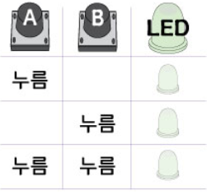

확인학습
도안의 3번 과정대로 스위치를 눌러보고,
그 때의 LED 작동 여부를 브레드보드가
부착된 도안의 표에 표시합니다.
2. 논리회로 OR 게이트를 적용하여 만들고 싶은 제품이 있나요?
어떻게 응용할지 생각해 봅시다.

Slide 22
원리학습
논리회로 – AND와 OR !
모든 전자회로의 논리 기능을 구성하기 위한 기본이 되는 논리회로 게이트 입니다.
복잡한 기계를 작동시킬 때 이런 회로들이 많이 들어 있어서 복잡한 프로그램을 작동시키고 제어할 수
있습니다. 대표적인 기계가 바로 컴퓨터 입니다. 컴퓨터 안에는 수많은 논리회로로 이루어져 있습니다.
그 논리회로 중에서 가장 기본이 되는 논리회로가 AND 게이트와 OR 게이트 입니다.
AND는 ‘그리고‘ OR 은 ‘또는‘ 이라는 뜻을 가진 영어 단어입니다.
오늘 만든 OR 게이트는 단어 뜻 그대로 스위치 A 또는 스위치 B를 누르면 C가 작동되므로 A를 눌러도,
또는 B를 눌러도, 또는 A와 B를 같이 눌러도 모두 C가 작동됩니다.
확인해 보았나요?

Slide 23
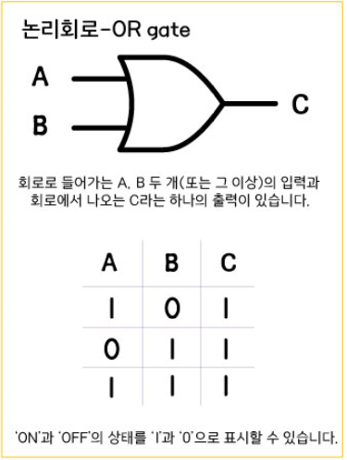
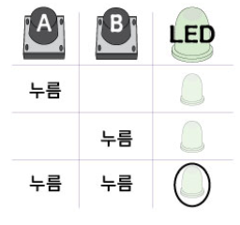
원리학습
OR 게이트는 연결된 두 회로 중
어느 하나라도 전원이 들어오면 작동되는 회로로,
단순하게는
= 집의 여러 개 창문 중 어느 하나라도 열리면 경보작동
= 건물에 설치된 온도센서 중 하나만 작동하면
에어컨 작동과 같은 회로에 응용할 수 있습니다.

Slide 24
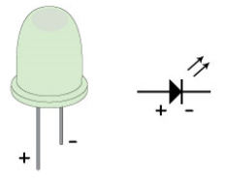
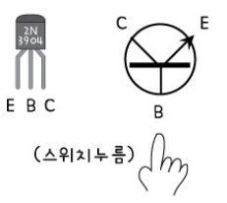
원리학습
이 회로에 사용된 부품들의 특성을 하나씩 살펴봅시다.
LED (Light Emitting Diode)
다이오드는 전류를 한 쪽 방향으로만 흐르게 해주는 극성이 있는
장치입니다. 그 중에서 빛을 내는 다이오드를 LED 라고 합니다.
트랜지스터
트랜지스터는 스위치와 비슷한 역할을 합니다. 우리가 손으로 직접 누르는 스위치가 아니고 전기신호나 외부의 환경에 따라 스위치가 자동으로 열리거나 닫힙니다.보통 트랜지스터는 베이스에 약 0.6V이상의 전압을 가해주면 스위치가 닫힙니다.
베이스(B) : 트랜지스터를 작동시키기 위해 약한 전기신호를 가하는 단자
컬렉터(C) : 베이스(B)에서 약한 전기신호가 들어오면, 막혀있던 컬렉터(C) 에 큰 전류가 흐름
이미터(E) : 베이스(B)와 컬렉터(C) 에서 흐르는 전류가 합쳐지는 단자

Slide 25
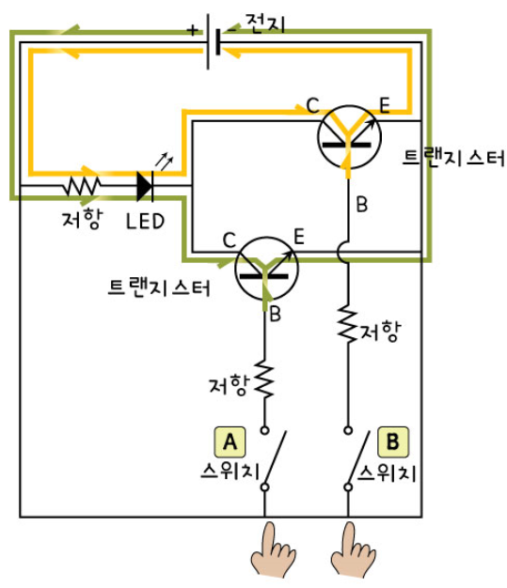
원리학습
회로를 완성해보면 트랜지스터가
병렬로 연결되어 어느 쪽으로든 최소 하나의
트랜지스터를 지나가면 LED가 켜집니다.

Slide 26


